Slide 1

Because we love the web.

Slide 2

(~) ( - ) Konstruktor
+ Erstelle
Instanz()
Singleton
- Instanz
Variable

Slide 3
Warum?!

Slide 4

Privater Konstruktor
Kein Erzeugen von Objekten von Außen

Slide 5

Instanz Variable
Trägt die einzige Instanz der Klasse.

Slide 6

Erstelle Instanz ()
Prüft vor dem Erstellen die Instanz-Variable.

Slide 7
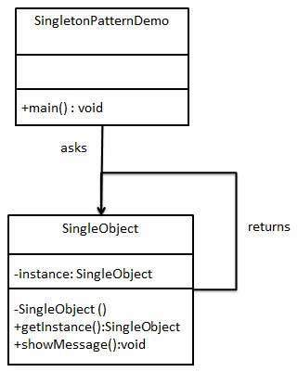

Slide 8
Was‘n mit SOLID?!

Slide 9

Was‘n mit SOLDID?!
Notes:
Kein Einfluss auf die SOLID Prinzipien!
Wenn von der Singleton-Klasse geerbt wir, einfach Konstruktor => protected
Single-Responsibility-Prinzip: Jede Klasse hat nur eine Aufgabe
Open-Closed-Prinzip: Offen für Erweiterungen ohne Verhaltensänderungen der Klasse
Liskovsches Substitutionsprinzip: Instanzen der Klasse in Superklassevariable müssen sich wie erwartet verhalten.
Interface-Segregation-Prinzip: Teilt große Interfaces in mehrere kleinere auf ( => maßgefertigte Interfaces für jede Klassengruppe)
Dependency-Inversion-Prinzip: Abhängigkeiten gehen immer von unten nach oben.

Slide 10

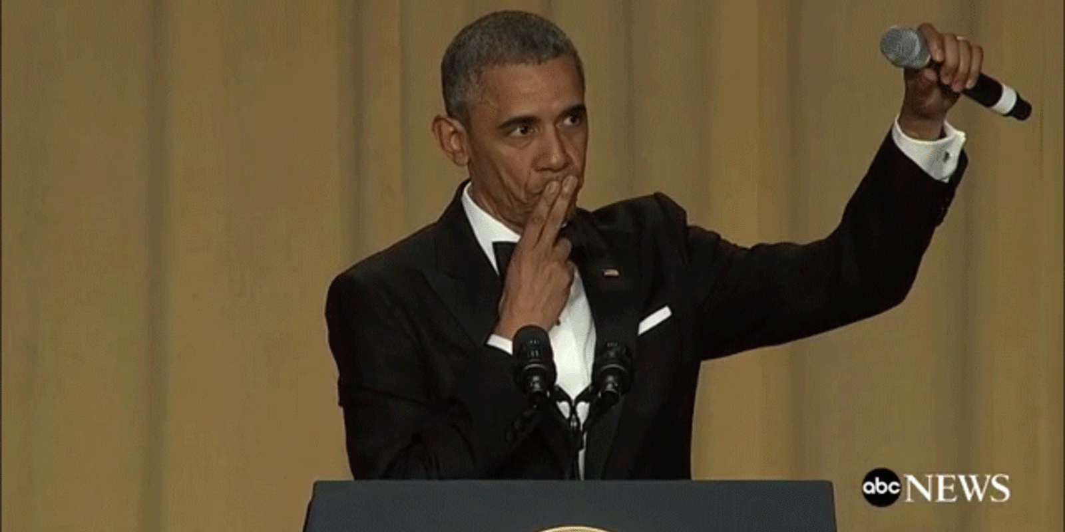
Alles klar?

